Slide 1
Trenutno stanje: Zbiranje privolitev po GDPR
Matija Dolžan, Matic Brod, Petra Bencek, Laura Ekart• 11. 6. 2018

Slide 2
Agenda
Pregled izdelkov
Obdobje: 21. 5. - 28. 5. 2018
Izdelki, Arhitektura
Repozitorij
Projekt, naloge
Vizija,
Arhitektura
Podatkovne strukture
Razvojno okolje
Delujoča rešitev
...
Metode dela (izkušnje, izboljšave)
Plan za obdobje 28.5. – 4. 6. 2018

Slide 3
Pregled izdelkov 1/1
Izdelek 1
Login z Google-om,
Shranjevanje uporabnikov (prijavljeni z Google računom),
Dodajanje pooblaščenca in upravljalca,
Seznam privolitev, pooblaščence in upravljalcev
Search podpisnikov
Analiza privolitev
README datoteka
Verzije, checkboxi na verzijah
Design

Slide 4
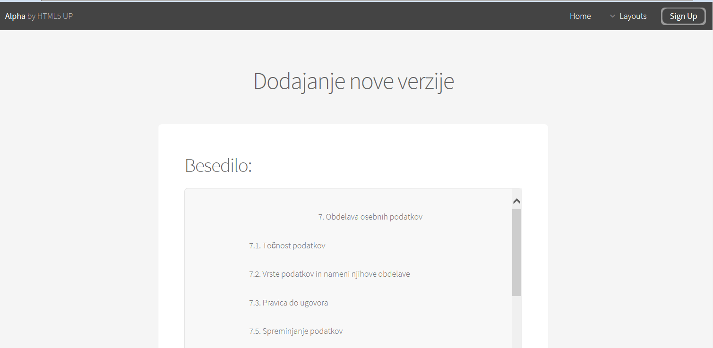
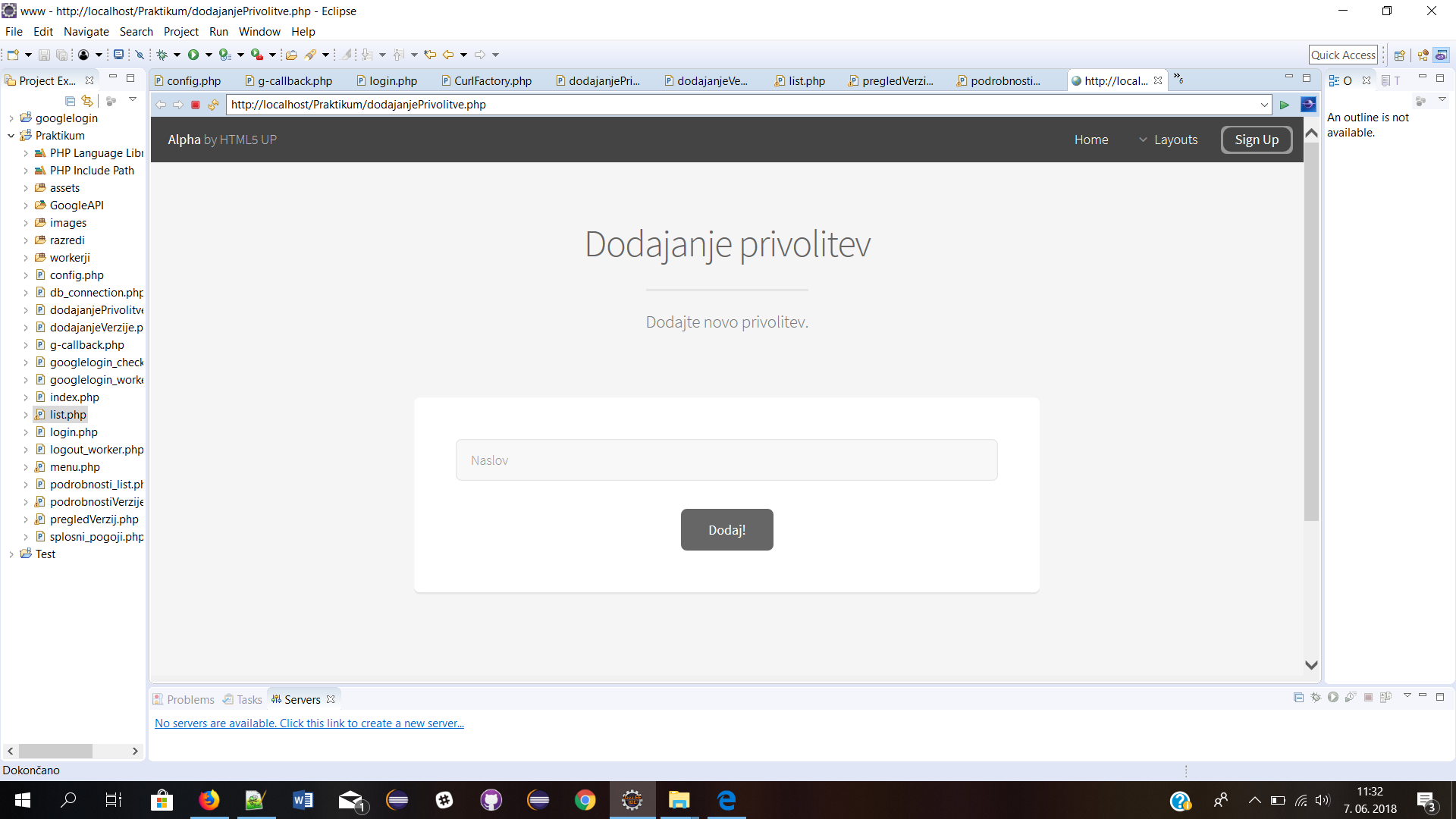
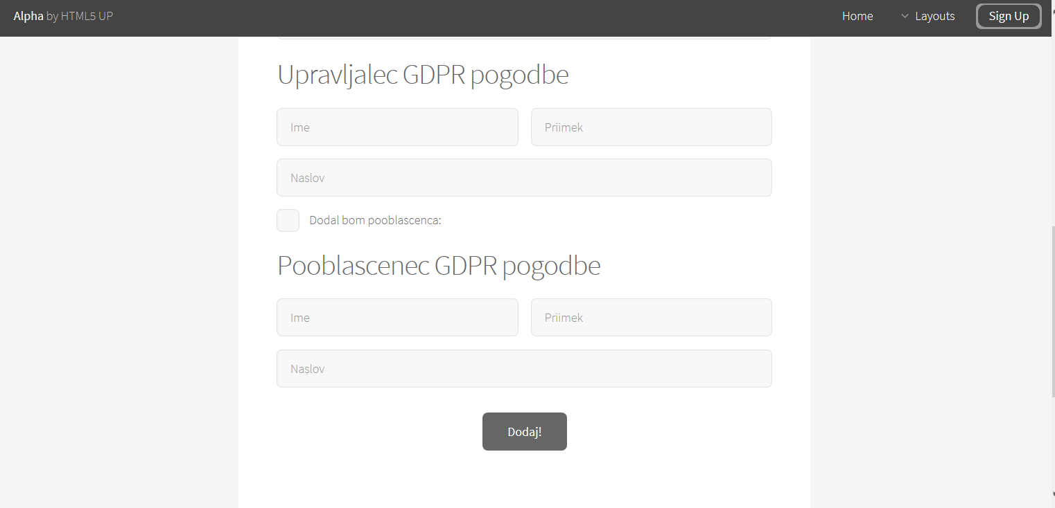
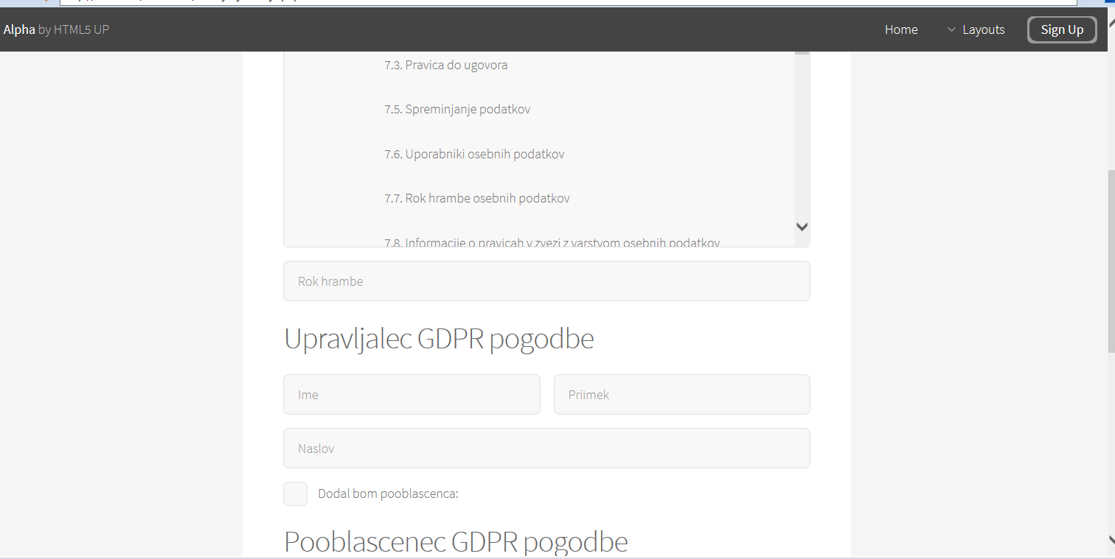
Arhitektura

Slide 5
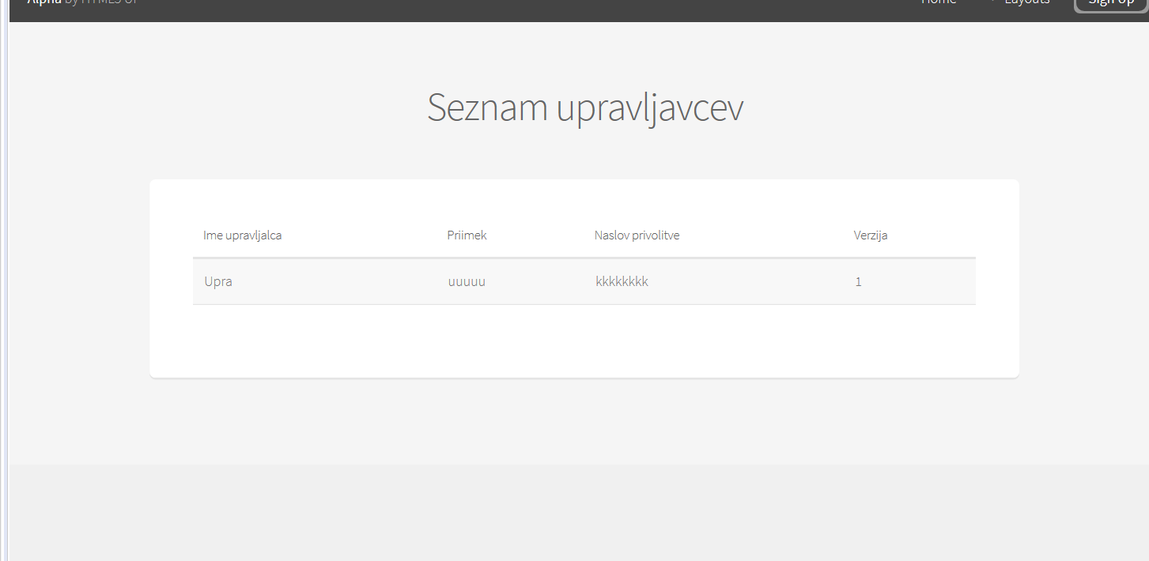
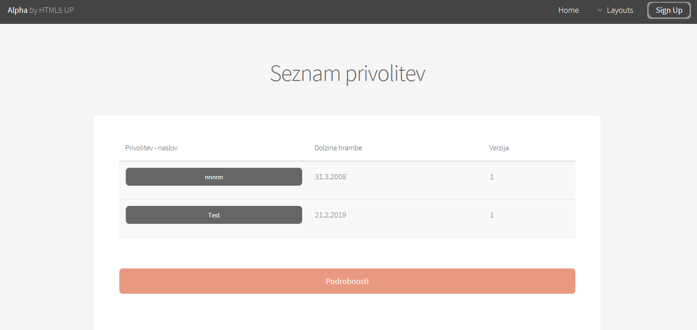
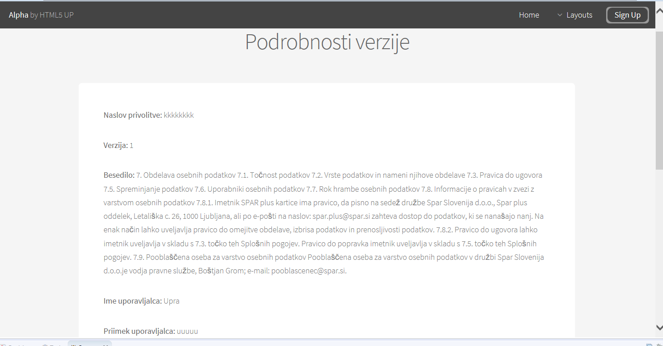
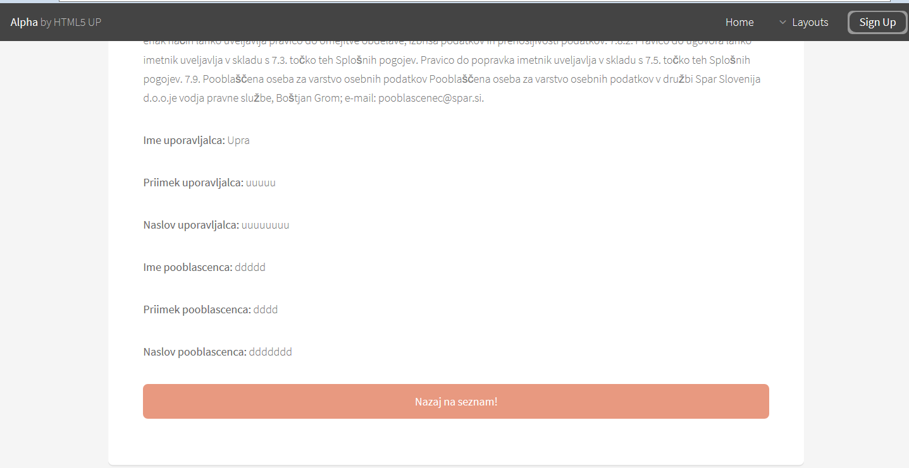

Slide 6
Metode dela
Pristop 1
Tedenska Kanban tabla
Sprotno dogovarjanje

Slide 7
Izkušnje
Pozitivne
Dogovor o zadolžitvah
Negativne
Izvažanje PDF

Slide 8
Tedenski plan
Dokončevanje in testiranje
Dokončevanje nekaterih funkcionalnosti in testiranje. Deploy na OpenShift.

Slide 9
Stanje realizacije

Slide 10
Vzpostavitev razvojnega in izvajalnega okolja, baze, vizija
Delo na funkcionalnostih in priprava stabilne različice rešitve z omejenim naborom funkcionalnosti
Testiranje in dopolnjevanje ter popravki končne različice in namestitev na strežnik
21.5.08
28.17.08
4.6.08
11.6.08
18.6.08
Priprava stabilne različice rešitve in enotnega uporabniškega vmesnika
Delo na funkcionalnostih, pripravljena RC različica rešitve z vsemi funkcionalnostmi

Slide 11
Diskusija
Zabeležka 1
Zabeležka 2
Zabeležka 3

